Slide 1
차량 운행 로그와 고객 정보 분석을 통한 앱 서비스
팀장 : 김종훈 / 2017036228
팀원 : 민수현 / 2019044023
지도교수 : 강현수

Slide 2
목차
개요
빅데이터 플랫폼 개발 진행 상황
안드로이드 개발 진행 상황

Slide 3
0. 개요
작품 개요
4차산업혁명으로 인한 자동차 관련 산업은 계속 발전하고 있다.
하지만, 자동차 관련한 산업에서 실시간으로 발생하는 대량의 데이터를 처리하기 위한 플랫폼과 서비스가 부족하다.
실시간으로 발생하는 데이터는 자동으로 수집 할 수 있어야 하며, 수집과정 데이터의 손실을 최소화 해야 한다.
이렇게 수집된 데이터를 가지고 고객에게 서비스를 제공할 수 있어야 한다.
우리는 이러한 플랫폼의 구축과 앱 서비스의 구현을 목적으로 이 연구의 필요성을 제시한다.

Slide 4
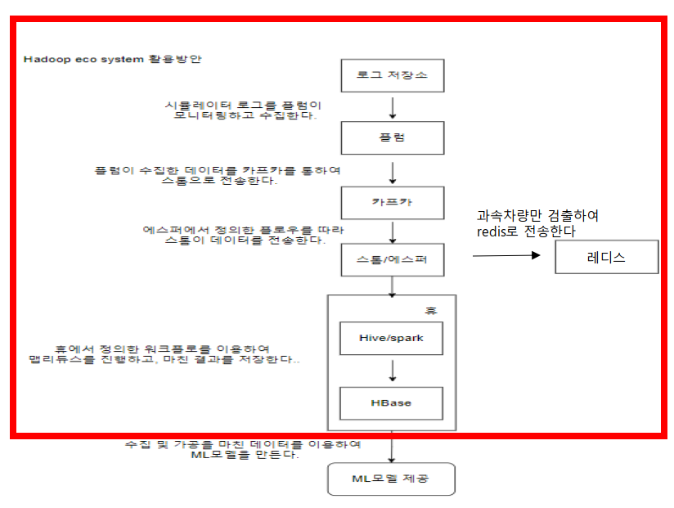
빅데이터 플랫폼 개발 진행 상황

Slide 5
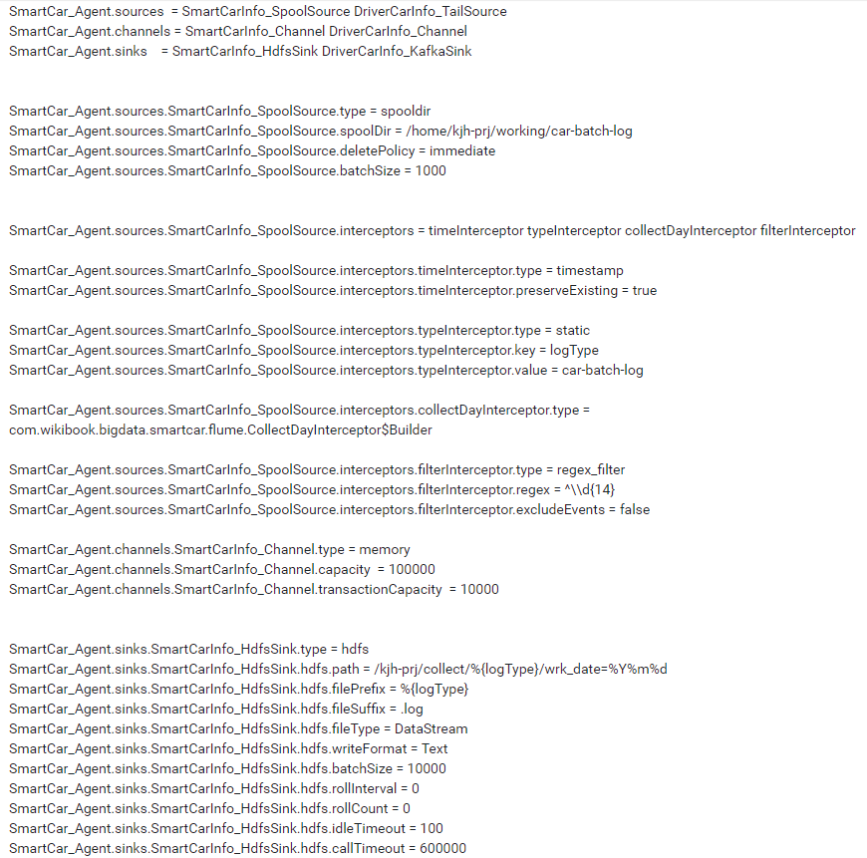
1. Flume 기능 구현
실시간 로그가 쌓이는 것을 감시하기위한 2개의 Flume source 구현
2개의 Flume driver에 대한
각종 config 설정

Slide 6
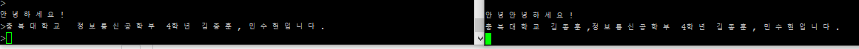
2. Kafka 구현
데이터의 흐름의 과부하 방지를 위해 Kafka 버퍼 구현
Kafka-topics
Producer
Consumer

Slide 7
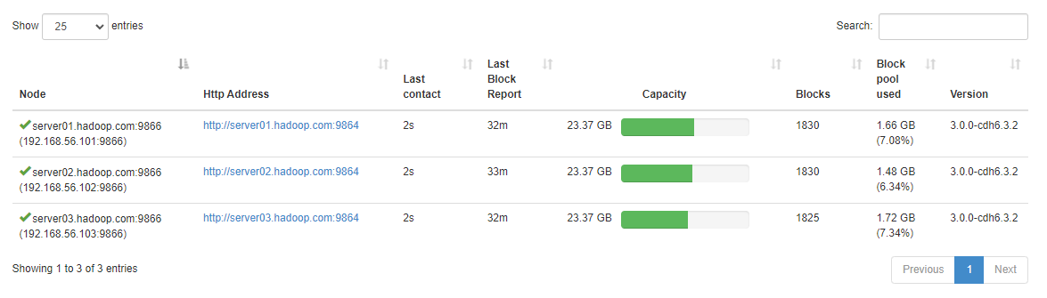
3. Hadoop 클러스터링 노드 구현
효율적인 분산처리를 위한 Hadoop filesystem
1개의 master 노드와 2개의 data node 구현

Slide 8
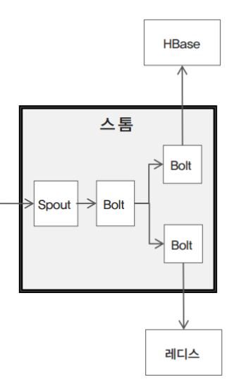
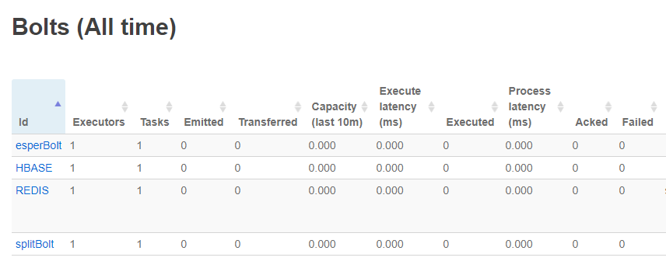
4. storm 토폴로지 구현
Storm 토폴로지 아키텍처

Slide 9
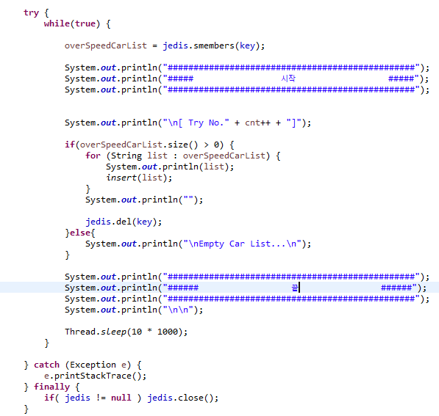
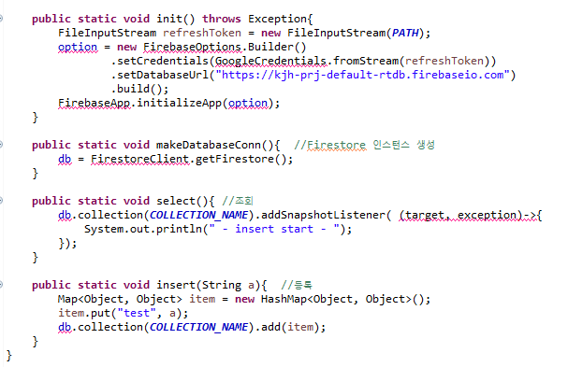
5. Redis & firebase 클라이언트 구현
Redis에서 Firebase로 실시간 data expose
Firebase 접속을 위한 Client 구현

Slide 10
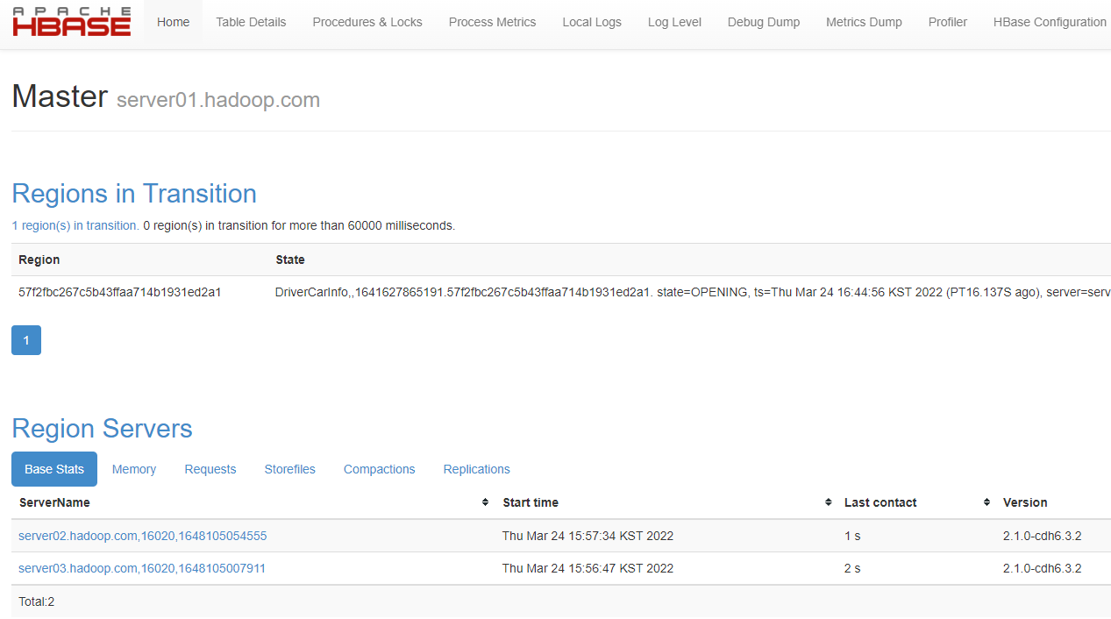
6. Hbase 구현
하둡 파일시스템 기반 NoSQL 데이터베이스 구현
1개의 master서버와 2개의 Region 서버 구현

Slide 11
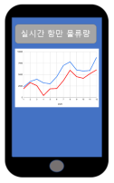
안드로이드 애플리케이션 개발 진행 상황
게시판
게시판
로그인
용품 추천
용품추천
회원가입
과속 차량
과속차량

Slide 12
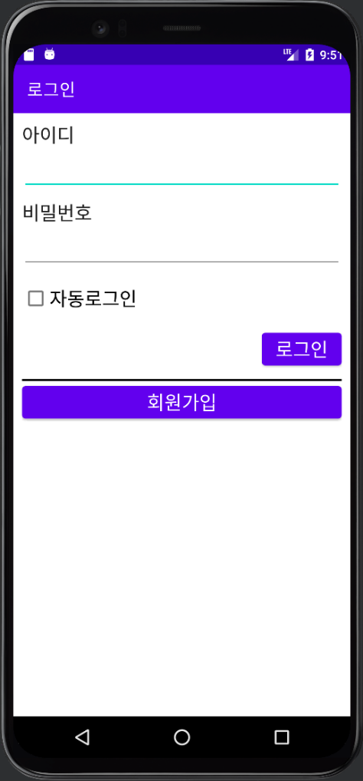
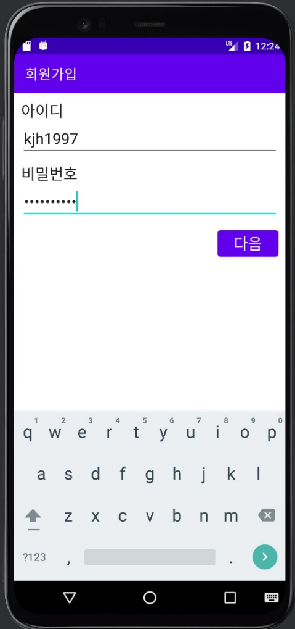
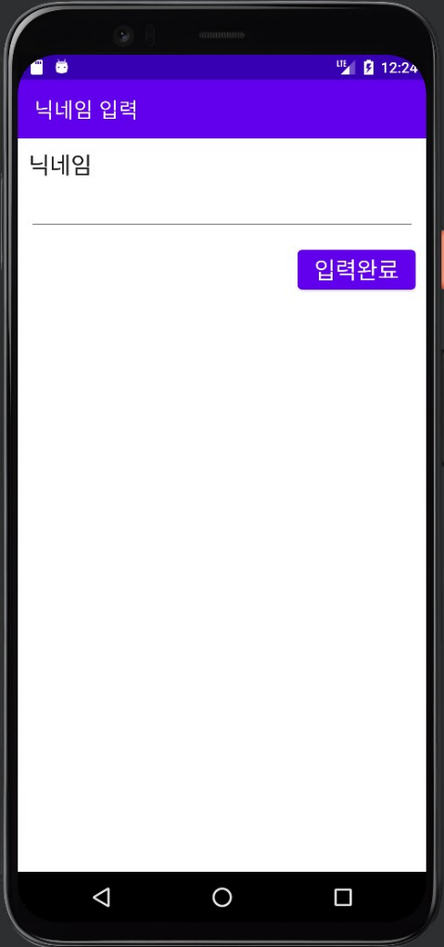
1. 로그인 & 회원가입

Slide 13
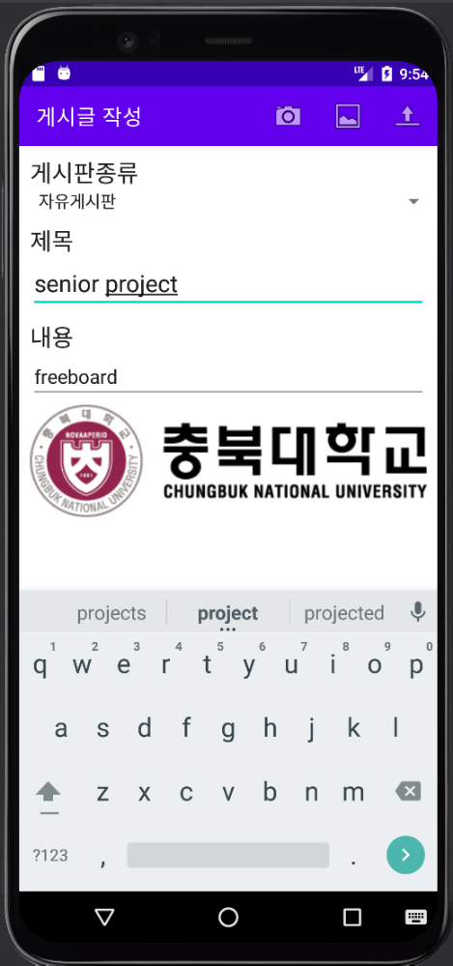
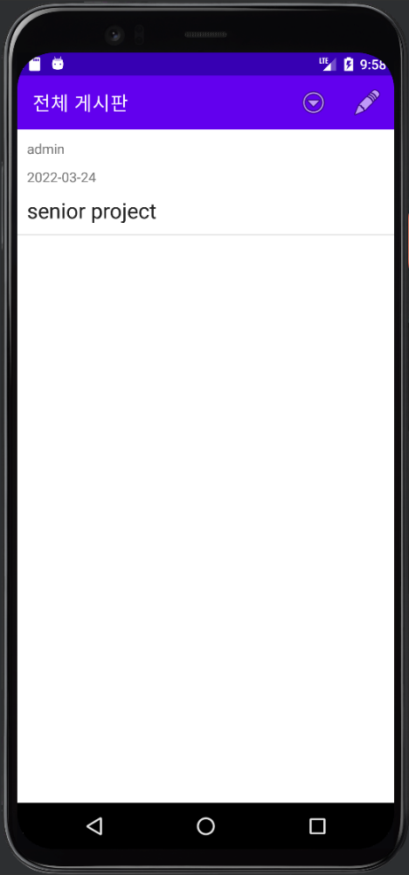
2. 게시판 기능

Slide 14

감사합니다

